Slide 1




WebAPIとトークンベース認証
WebAPIではステートレスな(状態を持たない)実装が推奨されるので、セッションIDをもつクッキーとサーバに保持された セッション情報による認証ではなく、認証に成功したという情報を持つトークンを使ったトークンベース認証と相性がよいです。
ただし、攻撃者によるトークンの盗難や盗難トークンの利用を検知してはじくフェイルセーフのしくみの採用が不可欠です。
トークンベースの認証サービスを使うと複数APIに対してシングルサインオンが可能になります。
ただしアクセストークンは適切に対応しないと 攻撃者に取得され、なりすましが可能になります。
またトークンの盗難は構造上比較的容易なため フェイルセーフとして攻撃者による盗難トークンを 検知するしくみも必要になります。
攻撃者
シングル
サインオンを
構成
認証認可サービス
アクセストークン
ログイン
WebAPI
トークンを
持ってアクセス
…
ユーザ
WebAPI

Slide 2
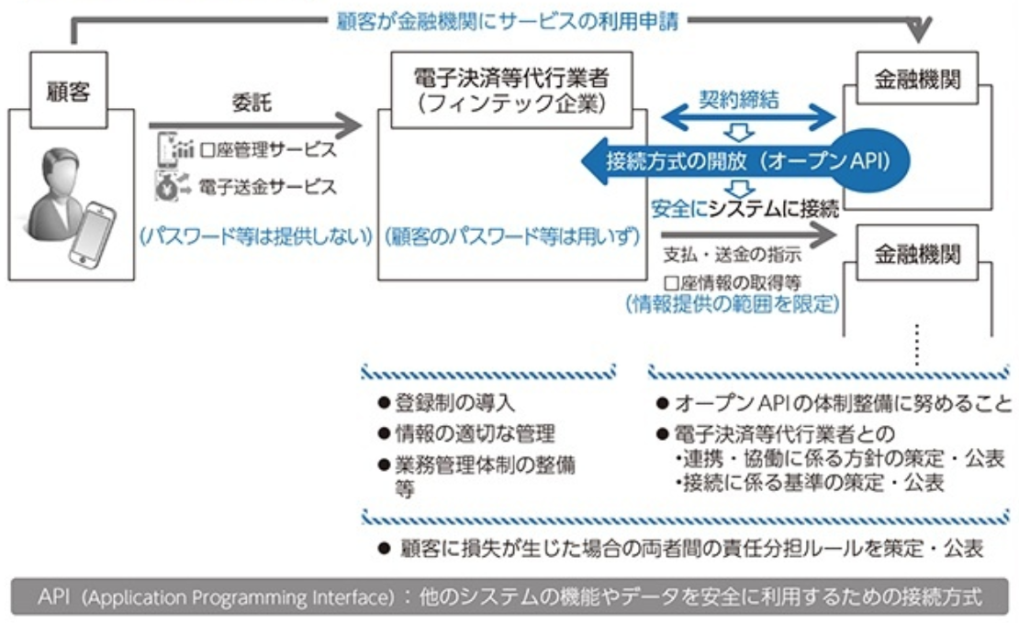
オープンAPIとは？
2017年5月に改正銀行法が成立し、「銀行等はオープンAPIに係る体制整備に努めること」との努力義務が 課された。また、本法ではこのAPIを利用し銀行システムの決済機能を利用するアプリを提供する事業者を 「電子決済等代行業」と称し、銀行との契約締結と財務局への事業者登録が義務付けられた。
この金融機関におけるAPIのことを、金融機関とフィンテック企業とのオープン・イノベーションを進める鍵となる技術 ということで「オープンAPI」とよばれている。
※「金融分野におけるオープンAPIに関する取り組み」より抜粋

Slide 3
オープンAPIの実現に必要なこと
オープンAPIの実現には、「ガイドラインに従ったAPIの実装」「高度なセキュリティの実現」および「法令の遵守」といった対応が必要です。
本資料の対象
ガイドラインに従ったAPIの実装
APIを実装するためには、まず提供者と利用者の間のインタフェースを定義し、各銀行の勘定系システムに あわせて実装していきます。このインタフェースの電文 仕様についてガイドラインを記述した「銀行分野の オープンAPI に係る電文仕様標準について」を一般社団法人全国銀行協会が公開しています。https://www.zenginkyo.or.jp/news/2018/n10918/
また当ガイドラインでは、「電文仕様標準」のほか、 関係者が API を開 発するに当たって留意すべき 「開発原則」、推奨される API の基本的な仕様を 定める「開発標準」の三点が定められています。
プログラムが処理できる形でAPIの仕様をより詳細に記述するためは、OpenAPI（旧Swagger）という仕様記述のための標準フォーマットを利用するとよく、これによって、提供者と利用者の間で取り交わす データ構造や使われる通信プロトコルやHTTPメソッド、接続先やセキュリティ標準を細かく規定し、APIの提供者と利用者との間の齟齬を取り除くことができます。
高度なセキュリティの実現
銀行の預金口座の読み書きを扱うAPIの運用のためには、それらを狙ったハイレベルな攻撃に耐えうる高度なセキュリティの実現が必要です。
複数の内部APIを集約して一元管理するAPI Gatewayでは、そのセキュリティ担保のために統合 認証のしくみが必要であるが、そのための標準仕様としてOpenID Connectがある。さらにこれを金融機関向けに拡張した標準仕様にFAPIがあり、このレベルの正しい実装が理想的です。
法令の遵守
オープンAPIは、その提供者は「銀行」、利用者は改正銀行法に則って「電子決済等代行業」と呼ばれ、銀行との契約締結と財務局への事業者登録が義務付けられています。
ここでの契約書は、一般社団法人全国銀行協会が公開している「銀行法に基づくAPI利用契約の条文例」を参考に作成されます。 https://www.zenginkyo.or.jp/news/2018/n10918/

Slide 4
APIプラットフォーム
API Gatewayと連携する統合認証とユーザフェデレーションを実現する統合認証認可サーバを提供し、生体認証に よるパスワードレス認証やOpenID Connect、金融業界レベルのセキュリティを担保するFinancial Grade APIを 実現します。
統合連携基盤が提供するAPIを、統合認証認可サーバと連携したAPI Gatewayを通して、第三者のアプリケーションに安全に提供します。Flutterをベースとして、FIDOに対応したパスワードレス認証が可能なスマホアプリを簡単に作成することが可能です。ユースケースを考えて統合連携基盤のAPIを利用するスマホアプリを作ってもよいかもしれません。
スマホアプリ
開発者ポータル
統合認証認可
スマホアプリデモ
OpenAPI仕様
FIDO認証
OpenID Connect
FAPI
API Gateway
統合連携基盤
API
API
API
API
API
API
DB

Slide 5
参考）金融機関におけるKongの採用
2020年7月29日プレスリリース
Xinja Banks on Kong Enterprise to Power Digital Banking Platform
(オーストラリアのモバイル銀行であるシンシャ銀行がKong Enterpriseを採用)
“Our lending origination partner needed us to expose our APIs in a way that was secure and compliant with OIDC standards,” said Rohan Sharp, co-founder and head of architecture at Xinja Bank. “This was easy with Kong; not only could we comply with industry standards, but we could protect our APIs and internal landscape quickly and with low risk – while minimizing impacts on Xinja’s existing infrastructure.”
シンシャ銀行の共同創設者でチーフアーキテクトのローハン・シャープ氏
「我々の銀行の融資パートナー企業は、OpenID Connect(OIDC)標準にのっとり、安全な方法で銀行APIを
提供することを求めています。Kongは業界標準に従うだけでなく、既存インフラへの影響を最小限にして、APIや
内部システムを迅速に低リスクで攻撃から守ることができます。」
https://konghq.com/press-release/xinja-banks-kong-enterprise-power-digital-banking-platform/

Slide 6




FIDOが求められる背景
ネットバンクなどのスマホアプリやWebアプリのユーザ認証では、セキュリティ上の課題や使い勝手の課題が存在し、 それらを公開鍵暗号方式や高度なハードウェアを使って解決する方法をFIDO2は業界標準として規定しています。
ユーザログインにおける課題
FIDO2における解決方法
①セキュリティ上の課題
パスワードログインをベースとしており、 マルウェア感染やフィッシング攻撃などによる パスワード漏洩が絶えない。ワンタイムパスワードによる二段階認証もフィッシング攻撃をうける。
認証機によるキーペア生成と保管
USBドングル型やスマホ内蔵型で 提供される認証機は、公開鍵 暗号方式で生成されたキーペアを 使い認証を行う。認証機は、署名は 可能だが、秘密鍵はいかなる方法でも取り出せない 特徴があり、これにより認証情報の漏洩を防ぐ。
②使い勝手の課題
ログインのたびにパスワード入力を 求められたり、送金等の重要処理のたび 二段階認証が必要で、利用者をイライラさせたり、利用者がパスワードを忘れてしまうことがある。
生体認証ログイン
指紋や顔認証といった生体情報を 使い認証機のキーペア生成や署名を行うことにより、 キーボードを使ったパスワード入力より簡単にすばやく ログインを行うことができ、ユーザのストレスを低減する。また、パスワードを覚える必要もない。

Slide 7

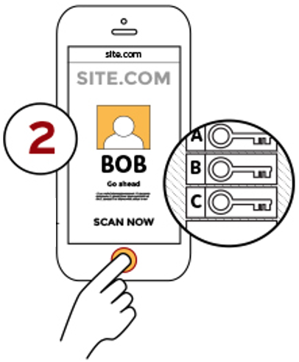
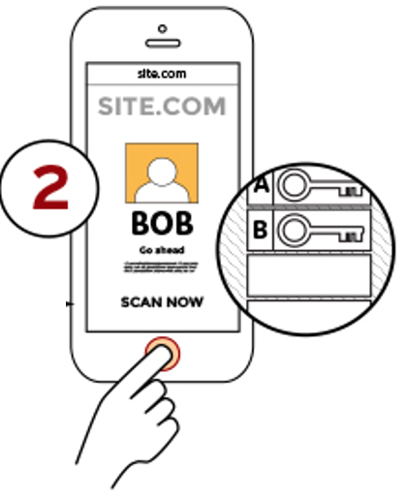
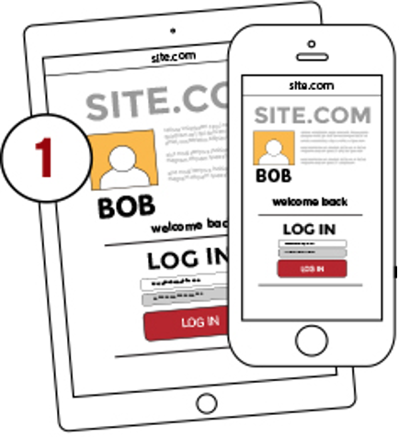
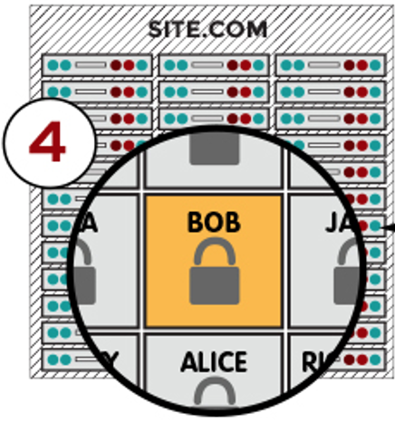
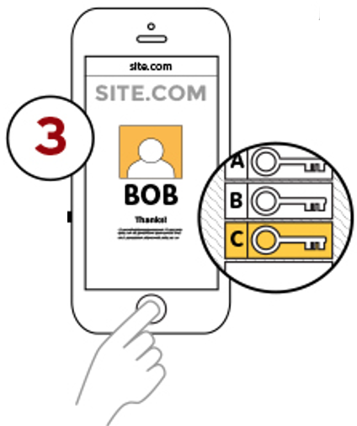
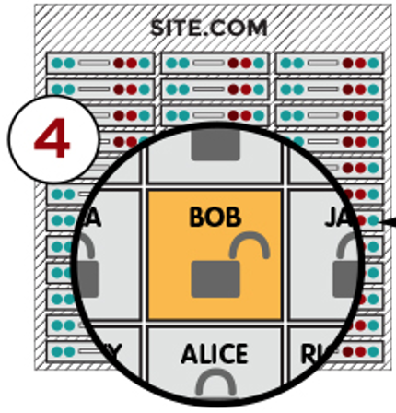
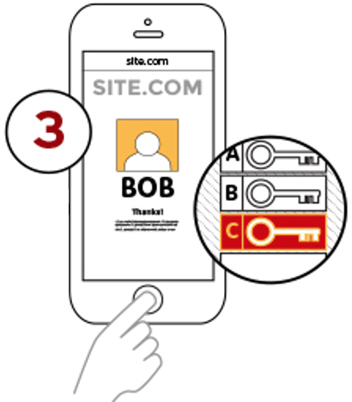
FIDOのしくみ
一般的にWebサービスの認証プロセスは「ユーザ登録」と「ユーザログイン」の２フェーズに分かれFIDO認証も これと同じく「FIDO登録」と「FIDOログイン」からなります。
FIDO登録
FIDOログイン
登録開始
生体認証で
認証機のロック解除
チャレンジを受領し
ログイン開始
生体認証で
認証機のロック解除
サーバに
公開鍵登録
キーペア生成
登録公開鍵でチャレンジ署名を検証し認証完了
ユーザに紐づく秘密鍵を
選択しチャレンジを署名

Slide 8
FIDOの普及について
「FIDOが求められる背景」によるとメリットばかりで、FIDOを使わない原因が見当たりませんが、 2020年現在FIDOが普及していない理由には以下のものが挙げられます。
ユーザがログインを行う端末であるパソコンやスマホの古いものにはFIDO認証機が内蔵されていないため、FIDOを利用する には別途FIDO認証機（USB型とBLE型などがある）を数千円で購入し、端末とつないで利用しなければならなかった。
パソコンやスマホ提供事業者の代表格であるMS社（Surface PC）、Google社(Chromebook PC、Android端末)、Apple社（Mac、iPhone）のうち、Apple社だけがFIDOアライアンスに参画していなかった。
しかし、2020年2月にApple社はFIDOアライアンスに加盟し、同年9月のiPhone12の出荷と同時にリリースが予定されているiOS14からSafariブラウザでのFIDO2対応が決定している。 (※2020/7/10にApple社はiOS14のパブリックベータを配信開始したため希望者は無料で利用が開始できる）
そのため生体認証を搭載するFIDO対応端末がひととおりそろうため、2020年後半からFIDOが急速に普及するだろうと予想できます。
MS社：生体認証機能をもつWindows10を搭載したPCやタブレットはFIDO対応済
Google社：生体認証機能をもつAndroidスマホやChromebookはFIDO対応済
Apple社：iOS14/macOS 11.0 Big Surが2020年9月に無事リリースされると過去の 生体認証搭載スマホやmac PCを含めたすべてがFIDO対応になる。

Slide 9
OpenID Connectとは？
「OpenID Connect」は、アクセス権の連携仕様である「OAuth2.0」とID情報の連携仕様で ある「OpenID2.0」を組み合わせた統合認証認可を実現する業界仕様です。
アクセス権連携
あるサービスへのアクセス権を 別のサービスに安全に与える
ID連携
ID情報（認証結果と属性情報）を安全にサービス間でやりとり
OAuth2.0
OpenID2.0
OpenID Connect

Slide 10

OpenID Connectのしくみ
OpenID Connectは、様々なタイプの認証(Basic認証やFIDO認証など)と連携し、第三者が提供するクライアントアプリ（スマホアプリやWebアプリ）にユーザー情報を提供することなく、安全に認証認可のしくみを提供します。
下図は認可コードフローというOpenID Connectが対応するフローのうちの一例です。
サービス許可画面
OpenID Provider(OP)
② 認証認可画面表示
アプリが下記権限を求めています。
権限A
承認しますか？
③ 認証と認可
ユーザ
ID
パスワード
① 認証認可のリクエスト
承認
拒否
④ 認可コードと引き換えに
アクセス&IDトークンの発行
クライアントアプリ
⑥IDトークン検証
⑤APIアクセス(IDトークン付)
API
⑦リソース返信
API Gateway

Slide 11






OIDCのセキュリティ攻撃への対応
トークンを利用することでセッションレスなWebAPIと相性のよいシングルサインオンを実現できますが、 ステートレスで独立独歩なトークンならではの様々なセキュリティ攻撃の対象となるため、OIDCの正しい利用が求められます。
中間者攻撃
HTTPもしくはHTTPSの誤った利用をつくことで 中間者がトークンを盗難する攻撃。
例えば、ネットワークトラフィックを監視しているプロキシ上ではSSLが解かれ認証トークン情報をみれたりするためそこから漏洩したりさまざまな方法が考えられる。
これを防止するには、アプリケーション全体でHTTPSとセキュアクッキーを使用することが求められる。
クロスサイトスクリプティング
攻撃者が攻撃先のブラウザで実行されて いるアプリに悪意を持ってJavaScript コードを挿入する可能性があります。挿入されたコードは、認証トークンを読み取って攻撃者に送信します。
これは、HTTP Onlyまたはセキュアクッキーを使用して認証トークンを保存することで簡単に防ぐことができます。また、JavaScriptでアクセスできる場所であるローカルストレージを使用して認証トークンを保存しないようにします。
リクエスト強要(CSRF)
不特定多数を対象にログインした ユーザーが自分の意志とは関係なく 攻撃者が意図した行為をさせる攻撃。
例えば、物品を購入に対する支払いスクリプトを
他人に実行させ代わりに決済させるような攻撃です。
対策としては認可リクエストにstateパラメータのようなクライアントのセッションに紐づく値をセットすることで 単にURIリンクをクリックしただけでアクセスができないようにします。
トークン置き換え攻撃
クライアントアプリ開発者が
悪意を持って、バックエンドサーバに
送るアクセストークンを別のものに差し 替えることで別ユーザでログインさせるといった攻撃。
対策としては、バックエンドサーバにアクセストークンを送るインプリシットフローをやめて認可コードフローを 使う。もしくはアクセストークンを使わず、IDトークンを使うことで対応する。
認可コード横取り攻撃
認可コードフローをサポートするスマホアプリを模した アプリを攻撃者が開発してターゲットユーザの端末に インストールさせることで、認証コードからアクセス トークンを取得する攻撃。
対策としては、認可リクエストを作成したクライアント アプリのみが、認可レスポンスに含まれる認可コード からアクセストークンを取得できるようにする。
ミックスアップ攻撃
クライアントアプリが複数の認可 サーバに接続している条件で、 その中の悪意のある認可サーバが他の認可サーバの発行したアクセストークンなどを奪おうとする攻撃。
対策としては、認可サーバごとにリダイレクトエンド ポイントを分けることや認可レスポンスに認可サーバの情報を含め、クライアントアプリはその情報を用いて 処理の分岐を行うことで対応する。

Slide 12

認証認可サーバのシステム構成 〜Keycloak〜
Keycloakを認証認可サーバとして利用し、Kongと連携してOpenID ConnectとFIDO認証が利用できる。Keycloakは、RedHat JBossプロジェクトが開発を進めており、全機能をソースコードも含め、Apache2.0ライセンスで提供されており、国内外で実績も十分あるが、OIDCの一部とFAPIには対応していない。
スマートフォン
(iPhone/Android)
認証認可(Keycloak)
認証認可リクエスト
データベース
PostgreSQL
FIDO認証
IDトークン
OpenID Connect
APIリクエスト + IDトークン
API Gateway (Kong)
APIレスポンス
kong-oidc プラグイン
API Server
管理者
Route
Service
内部API
内部API
内部API
内部API
…
データベース
PostgreSQL
API管理(Konga)

Slide 13
認証認可サーバのシステム構成 〜Gluu Server〜
Gluuを認証認可サーバとして利用すると、OpenID ConnectとFAPI、FIDO認証が利用できる。
Gluu Serverは、Gluu社によって開発されており、全機能をOSSライセンスで提供されている。
また、Gluu社によって有償サービスが提供されている。
認証認可(Gluu Server)
スマートフォン
(iPhone/Android)
Super Gluu
FIDO認証
認証認可リクエスト
OpenID Connect/FAPI
IDトークン
Gluu Gateway
API GW(Kong)
kong-oidc プラグイン
APIリクエスト + IDトークン
API Server
APIレスポンス
Route
Service
内部API
内部API
内部API
管理者
…
内部API
API管理(Konga)
データベース
PostgreSQL

Slide 14
OpenID ConnectとFAPIの対応状況
OpenID FoundationによるOpenID ProviderおよびFAPI認証の対応状況を下表に示す。
認証されたプロファイル | Keycloak 2.3.0 | Gluu Server 4.2 | Authlete 2.1
OpenID Provider | 一部対応 | 対応 | 対応
Basic OP | 対応 | 対応 | 対応
Implicit OP | 対応 | 対応 | 対応
Hybrid OP | 対応 | 対応 | 対応
Config OP | 対応 | 対応 | 対応
Dynamic OP | 対応 | 対応 | 対応
Form Post OP | 非対応 | 対応 | 対応
3rd Party-Init OP | 非対応 | 対応 | 非対応
FAPI | 非対応 | 対応 | 対応
R/W OP w/ MTLS | 非対応 | 対応 | 対応
R/W OP w/ Private Key | 非対応 | 対応 | 対応
FAPI-CIBA OP poll | 非対応 | 対応 | 対応
FAPI-CIBA OP ping | 非対応 | 対応 | 対応

Slide 15
参考資料①
オープンAPI関連
- 総務省金融分野におけるAPI公開：https://www.soumu.go.jp/johotsusintokei/whitepaper/ja/h30/html/nd133140.html
- 金融分野におけるオープンAPIに関する取り組み：http://www.kantei.go.jp/jp/singi/it2/senmon_bunka/data_ryutsuseibi/detakatsuyo_wg_dai8/siryou2.pdf
- 全銀協公開資料：https://www.zenginkyo.or.jp/news/2018/n10918/
FIDO関連
- FIDO基礎: https://fidoalliance.org/fido%e3%81%ae%e7%89%b9%e9%95%b7/?lang=ja
- FIDOのハンズオン: https://david3080.github.io/fido2/
- iPhone14でのFIDO+TouchID対応: https://developer.apple.com/videos/play/wwdc2020/10670
- iOSのバージョンの普及率：http://smatabinfo.jp/os/ios/index.html
OIDC関連①
- OpenID Japanのスペック資料の日本語訳: https://www.openid.or.jp/document/
- OAuth2.0日本語訳: http://openid-foundation-japan.github.io/rfc6749.ja.html
- OIDC1.0日本語訳: http://openid-foundation-japan.github.io/openid-connect-core-1_0.ja.html
- NRIのOIDC概要: https://www.mhlw.go.jp/content/10800000/000537444.pdf
- AuthleteのOIDC説明動画(OIDC入門編#1): https://www.youtube.com/watch?v=PKPj_MmLq5E
- AuthleteのOIDC説明動画(OIDC入門編#2): https://www.youtube.com/watch?v=wAdVvJX9-Vw
- AuthleteのOpenID Connect 全フロー解説: https://qiita.com/TakahikoKawasaki/items/4ee9b55db9f7ef352b47
- OIDC認証: https://openid.net/certification/
-オージス総研によるOIDC認証資料: https://www.ogis-ri.co.jp/news/themistruct/docs/20161216-OpenID_TechNight_vol14_OGIS_2.pdf

Slide 16
参考資料②
OIDC関連②
- OIDCざっくり説明: https://josys-navi.hiblead.co.jp/josys-bk_openid-connect
- Yahoo! ID連携ドキュメント: https://developer.yahoo.co.jp/yconnect/v2/
- OAuth2.0との違い: https://www.buildinsider.net/enterprise/openid/connect
IdentityServerをベースとしたOAuth2.0とOIDCの違い説明:
https://gist.github.com/jawadatgithub/638c11f08ecc0d76b05c
セキュリティ脆弱性関連
- OAuth 2.0に潜む「5つの脆弱性」: https://www.atmarkit.co.jp/ait/articles/1710/24/news011.html
OAuth 2.0 Threat Model and Security Considerations(日本語訳):
http://openid-foundation-japan.github.io/rfc6819.ja.html
- リクエスト強要(CSRF): https://yamory.io/blog/about-csrf/
- トークン置き換え攻撃: https://www.slideshare.net/kura_lab/devsumi201413c5
Keycloak関連
- Keycloak日本語ドキュメント: https://keycloak-documentation.openstandia.jp/master/ja_JP/
- Keycloakサーバ管理日本語ドキュメント:
https://keycloak-documentation.openstandia.jp/master/ja_JP/server_admin/index.html
Gluu関連
- Gluu: https://www.gluu.org/
- Gluuドキュメント: https://gluu.org/docs/

